Slide 1
Pflanzen benennen und verwenden

Slide 2
Lernziele
Sie benennen Pflanzen mit ihren korrekten botanischen und deutschen Namen an Hand von typischen Pflanzenteilen in verschiedenen Vegetationsstadien. (K3)

Slide 3
Pflanzen können nicht durch Bilder ersetzt werden.

Slide 4
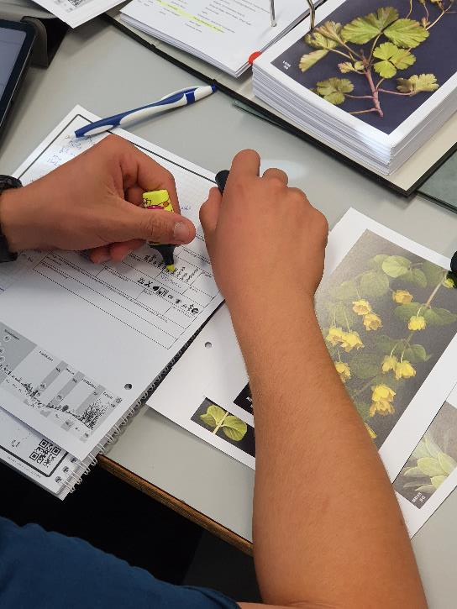
Die GärtnerInnen arbeiten mit Karteikarten (A5). Diese bilden die Grundlage zum einüben der Pflanzen-namen.
Bisher wurden die Karteikartenrückseiten von Hand ausgefüllt.

Slide 5
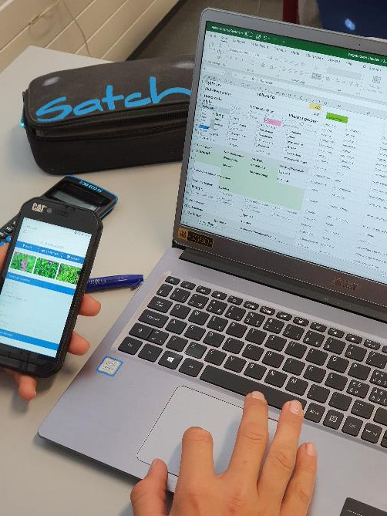
Die digitalen Medien bieten einen Mehrwert für die Lernenden und die Lehrperson.
Mit der interaktiven Karteikarten-rückseite arbeiten die Lernenden mit verschiedenen Medien.
Das Handy ist für die Pflanzen-App und Fotografien. Am PC füllen die Lernenden die interaktive Karteikarte aus.
Die Möglichkeiten der verschiedenen digitalen Medien können die Lernenden individuell nutzen.

Slide 6
Voraussetzung für einen erfolgreichen Unterricht sind: Die Pflanzen sind vorhanden und die Lehrperson hat profunde Kenntnisse der Pflanzen.
Die Inhalte der Karteikartenrückseiten sind auf die Pflanzengruppe zugeschnitten.
Die Lehrperson unterstützt die Lernenden individuell.
Die Lehrperson macht zu wichtigen Themen Inputs (beispielsweise Fotos mit dem Handy, Lebensbereiche, Ablagestrukturen etc.)
Die Lehrperson kann die erarbeiteten Karteikarten besser kontrollieren und die Lernenden unterstützen.

Slide 7
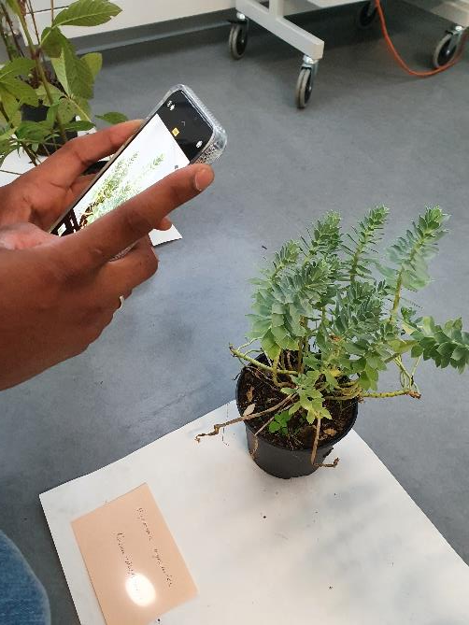
Die Lernenden können ein Nachschlagewerk aufbauen.
Die interaktive Karteikarte ermöglicht leistungsschwache und leistungsstarke Lernende zu fördern.
Die Karteikartenrückseiten ermöglichen den Lernenden, jederzeit Daten auf die Karteikartenrückseite zu laden.

Slide 8
Arbeiten mit den digitalen Karteikartenrückseiten:
Karteikarten digital ausfüllen.

Slide 9
Arbeiten mit den digitalen Karteikartenrückseiten
Merkmale an Pflanzen erarbeiten.

Slide 10
Arbeiten mit den digitalen Karteikartenrückseiten:
Die Botanik ist bewusst integriert.

Slide 11
Arbeiten mit den digitalen Karteikartenrückseiten:
Digitales Zeichnen.

Slide 12
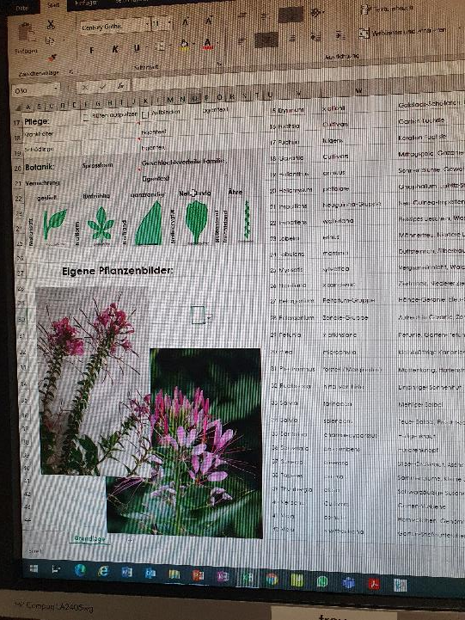
Selber gemachte Bilder auf der Dateikarte speichern
An der dafür vorgesehenen Stelle, können Bilder auf der Karteikarte gespeichert werden.

Slide 13
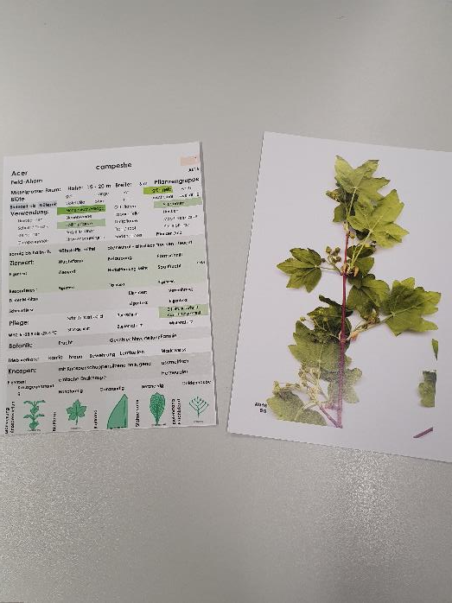
Ausdrucken der Karteikartenrückseite:
Wer lieber etwas in den Händen hat, kann die Option Drucken nutzen.

Slide 14
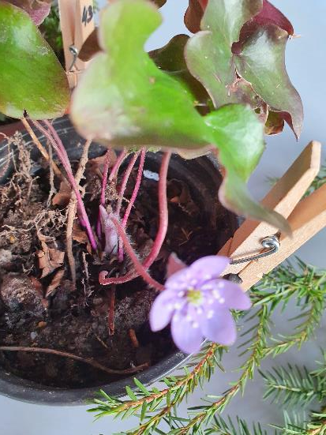
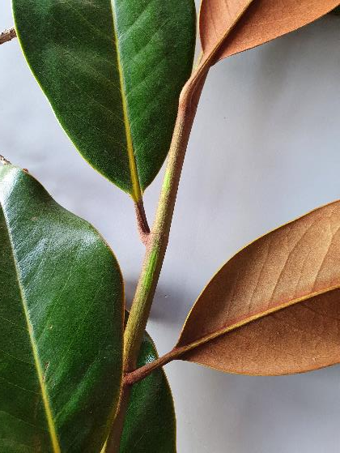
Die Pflanzen werden weiter anhand von Pflanzen oder Pflanzenteilen geprüft.

Slide 15
Die interaktive Karteikarten-rückseite schliesst traditionelle Lernmethoden nicht aus.
Aufschreiben der Pflanzennamen von Hand ist weiterhin eine wichtige Lernmethode.
Das Training mit Zweigen ist weiterhin unverzichtbar.

